Slide 1
転退院支援に向けた取組みの状況
資料３－３
【経 過】
・退院基準を満たした患者の円滑な転退院を促進するため、本年1月に入院フォロアップセンター内に転院支援チームを創設
・人員体制： 職員4名 派遣職員5名 （3/25時点）
【取組内容】
■後方支援病院の確保
⇒ 府内の医療機関に対して関係団体とも連携し、協力依頼を実施、リスト化のうえ受入病院、保健所へ提供
国の診療報酬加算措置に加え、府独自の補助金制度を創設し後方支援病院を支援（1/22〜3/31）
（療養病棟入院基本料等届出医療機関を対象とし、退院基準を満たした患者の受入 1人あたり20万円を補助）
■コロナ入院患者に係るモニタリングと共有
⇒ 受入病院に対して空床情報や患者の状況などを日々、モニタリングを実施、得られた情報はデータ化し、必要に応じて
入院フォローアップセンター内で共有するとともに、保健所、受入病院などへ情報提供し、効率的な入院調整や転退院
支援に繋げる
【取組みによる成果】
■後方支援病院の確保状況
16病院（12/4時点） 182病院（3/22時点）
■後方支援病院における患者の受入実績
（補助金実績報告ベース 3/24時点）
262人（12月：30病院 66人 1月：37病院 80人 2月：55病院 116人）
後方支援病院の状況 Ｒ3.3.22
最大受入可能人数1319人
約11倍に増加
1月～2月の受入合計 196人
12月から2月にかけ大幅に増加

Slide 2
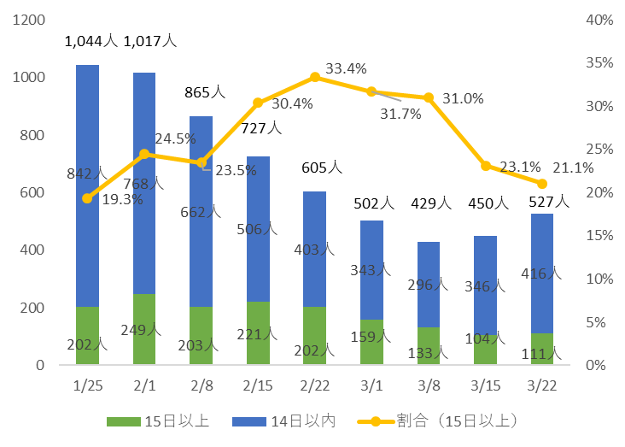
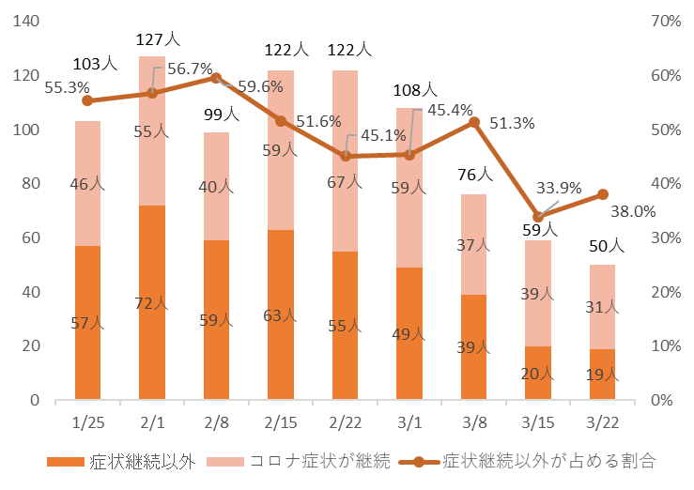
転退院支援に向けた取組みの状況
■入院患者の状況
・総入院患者に占める長期入院患者（15日以上）の割合は、2月22日をピークに減少に転じている
・転院調整中や受入先がない等コロナ感染症の症状継続以外で入院している患者の割合は、2月初旬には約6割だったが、
直近2週間では約3割〜4割まで減少している
総入院患者に占める長期入院患者（15日以上）の割合 （軽症・中等症患者）
入院が長期化している理由（軽症・中等症患者）
（転院支援チームによるヒアリング結果に基づく）
（転院支援チームによるヒアリング結果に基づく）
総入院患者数
総数
※20日以上の長期入院患者の内、理由の判明した患者について記載
※総入院患者数には、疑似症患者を含む。
※「症状継続以外」の主な理由は、「転院調整中」「受入先なし」「コロナ以外の疾患」
などが挙げられる
【今後の取組み】
受入病院へのモニタリングを継続して行うとともに、後方支援病院の更なる確保及び円滑な転院が実施されるよう、関係医療機関へのアンケートを実施し、後方支援病院において可能な治療方法（例：透析・リハビリ等）等に関する情報の充実を図る。

